Slide 1
TRS 28 원인 분석
’20.08.31
Lumir
KPLO DTNPL

Slide 2
TRS-28 시험 결과 원인 분석 및 그 결과
TRS-028
현상 (SBC FW Ver1.1.0)
  20/08/20일 DTNPL ETB I/F 시험 중 일부 명령에 대해서 ACK 확인이 되지 않는 문제점 발생
원인
- DTNPL의 동작을 Monitoring을 하기 위해서 DTNPL에 JTAG을 연결하여 그 상태를 Monitoring을 진행함.
- Script 1 명령을 이용하여 DTNPL을 Reset 할 경우 Booting 까지 약 30초의 시간이 소요되는데, Booting 하는 중간에 OBT와 SOH Request 명령을 받게 되면 ACK 신호를 DTNPL이 응답할 수 없는 상태가 됨.
- Rebooting 후 상태 Monitoring을 위해 GRMON을 연결하게 되면 GRMON 연결 하는 동안 CPU는 Halt 상태에 있게 됨. 이 때 OBT와 SOH Request 명령을 수신하게 되면, 그에 대한 응답을 할 수 없는 상태가 됨.
TRS# | Departure | Cause | Status | Open Date | Close Date | Disposition | Actionee | Corrective Action
28 | DTNPL_CONFIG (sco 431)울 통해 CDSCRIPT2 명령을 전송하였으나 DTNPL로부터 PDHU로 데이터가 전송되지 않음 | MDMAUART 정의에 따라 DTNPL은 모든 command에 대해 ACK (OK check, 0x12)를 회신해야 하지만, DTNPL의 firmware가 해당 ACK를 전송하지 않음 | Open | 2020/04/28 |  | DTNPL의 모든 TLM을 확인하였으나 값이 모두 0이었으며, DTNPL command error counter(TDCMDERRCNT)가 주기적으로 증가하는 것을 확인함 DCSCRIPT2 명령을 전송하는 경우도 TDCMDERRCNT가 증가함을 확인함 DTNPL의 EGSE를 통하여 DTNPL이 CMD를 정상수신하지만 ACK를 전송하지 않는 것으로 확인됨 | ETRI

Slide 3
TRS-28 시험 결과 원인 분석 및 그 결과
조치결과
  항우연에서 ETB 시험 중 ACK가 정상 응답하지 않은 상태에서 GRMON 및 JTAG제거 후 모니터링 한 결과 정상적으로 ACK 신호를 수신 하는 것으로 확인이 되었음.
분석결과
  JTAG과 GRMON을 연결하지 않은 상태에서 SBC-EGSE에 기록된 Log를 분석한 결과
  ACK를 송출 하지 못하는 상태는 발생하지 않음.
  (실제 운용 시에는 GRMON 연결을 하지 않음)
  Log 분석 결과
  OBT / SOH Request 시 GRMON을 연결을 하게 되면 ACK 응답을 하지 못 하게 되므로 ETB 시험 시 GRMON을 연결하지 않을 예정임.
  SBC Restart 명령을 수행 시에는 어떠한 Request에도 응답을 하지 않기 때문에 Reset 후 최소 30초 동안에는 OBT/SOH Request 명령을 송출 하지 않아야 됨.
  다음 페이지에 시험 시 취득한 Log 데이터를 첨부 함.

Slide 4
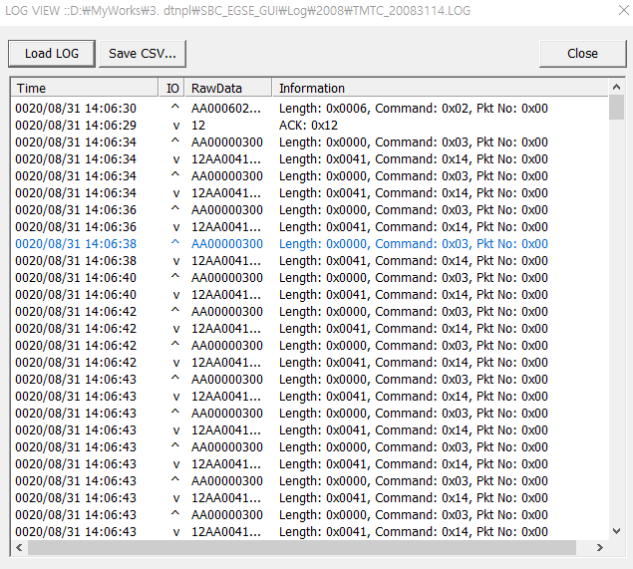
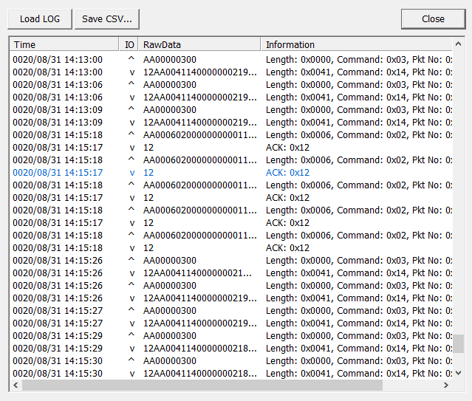
ACK 수신 Log 분석 결과
GRMON 연결 없이 동작을 할 경우 ACK 수신의 누락이 발생하지 않음.

Slide 5
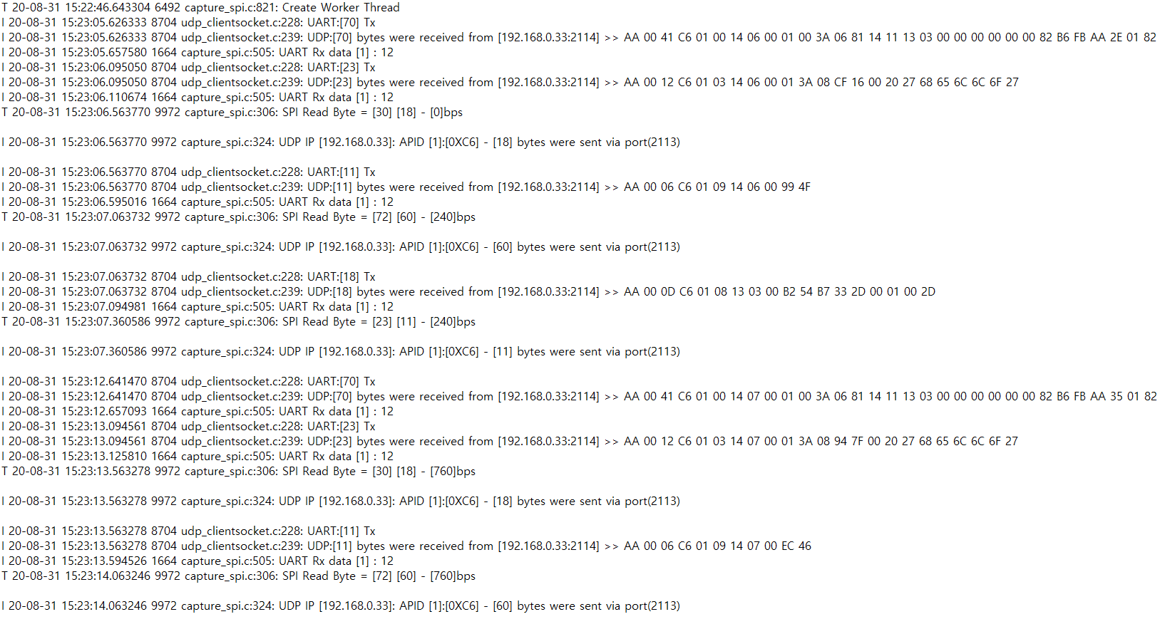
Script2 에 대한 ACK 수신 확인 Log
ACK 수신 누락 발생하지 않음.
ACK
ACK
ACK
ACK
ACK
ACK
ACK

Slide 6
결론
ACK가 간헐적으로 송출하지 못한 원인은 다음과 같음.
  JTAG 을 DTNPL에 연결하고 GRMON을 실행하는 경우
  DTNPL Reset 후 30초간 ACK 송출 안 함.
조치 사항
  DTNPL에 JTAG과 GRMON을 연결하지 않고 운용할 예정임.
  DTNPL Reset 후 30초간 sleep time 적용 예정.
결론
  TRS28은 해결된 것으로 보이므로 종결을 요청 함.

